Slide 1
Chapitre 1 : Exploration du réseau
Initiation aux réseaux
Notes:
Programme Cisco Networking Academy
Initiation aux réseaux
Chapitre 1 : Exploration du réseau

Slide 2
Chapitre 1 : Les objectifs
Les étudiants seront capables de :
Décrire les différents réseaux utilisés dans la vie quotidienne
Expliquer les topologies et les équipements utilisés dans un réseau de PME
Expliquer les caractéristiques de base d'un réseau prenant en charge la communication dans une PME
Expliquer les tendances liées au réseau qui affecteront l'utilisation des réseaux dans les PME
Notes:
2

Slide 3
Chapitre 1
1.1 Connecté au monde entier
1.2 Les réseaux locaux, les réseaux étendus et Internet
1.3 Le réseau en tant que plate-forme
1.4 Évolution de l'environnement réseau
1.5 Résumé
Notes:
Sections du chapitre 1

Slide 4
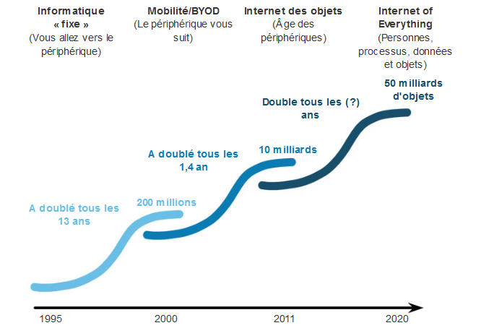
Les réseaux aujourd'hui Les réseaux que nous avons connus et ceux de notre vie quotidienne
Notes:
Sections 1.1.1.1 et 1.1.1.2

Slide 5
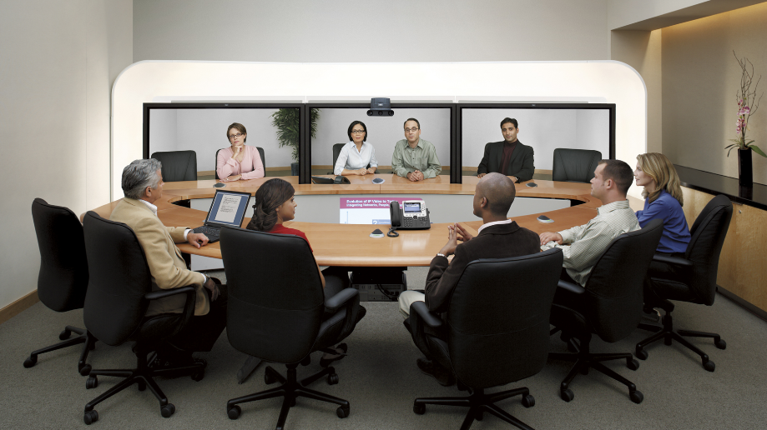
Les réseaux aujourd'hui La communauté internationale
Notes:
Section 1.1.1.3

Slide 6
Interconnexion de nos vies L'impact des réseaux dans la vie quotidienne
Les réseaux facilitent l'apprentissage
Les réseaux facilitent la communication
Les réseaux facilitent notre travail
Les réseaux facilitent le divertissement
Notes:
Sections 1.1.1.4, 1.1.1.5, 1.1.1.6 et 1.1.1.7

Slide 7
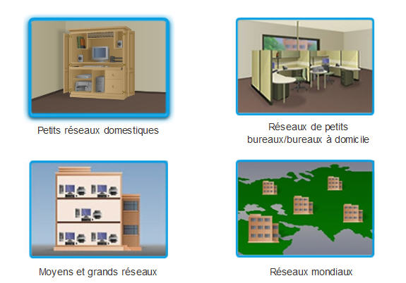
Fourniture de ressources dans un réseau Réseaux de tailles diverses
Notes:
Section 1.1.2.1

Slide 8
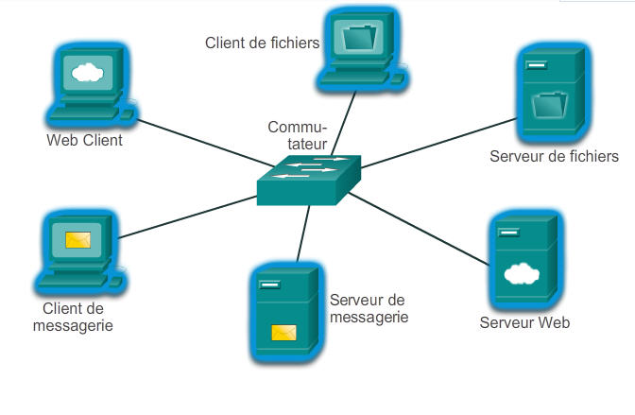
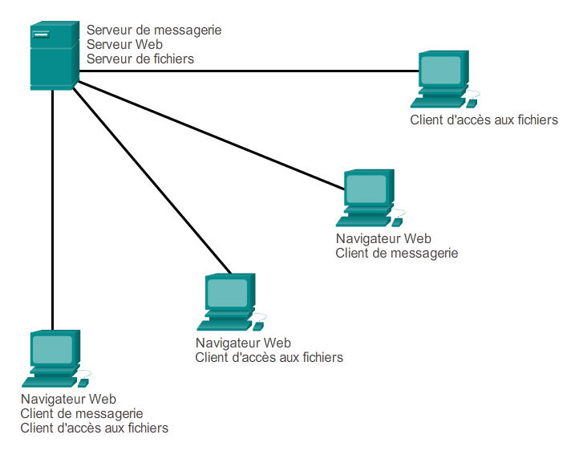
Fourniture de ressources dans un réseau Clients et serveurs
Notes:
Sections 1.1.2.2 et 1.1.2.3

Slide 9
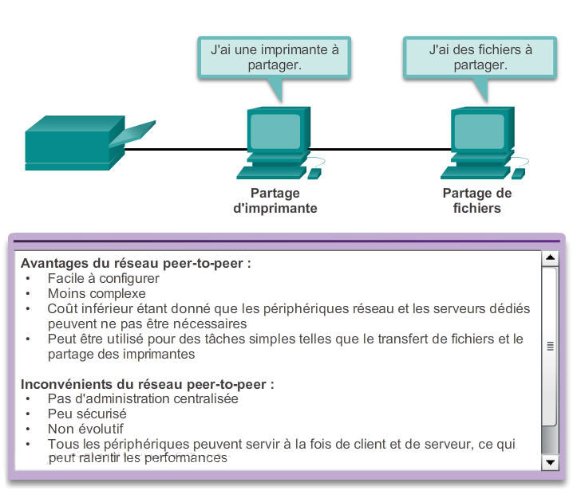
Fourniture de ressources dans un réseau Peer-to-Peer (P2P)
Notes:
Section 1.1.2.4

Slide 10
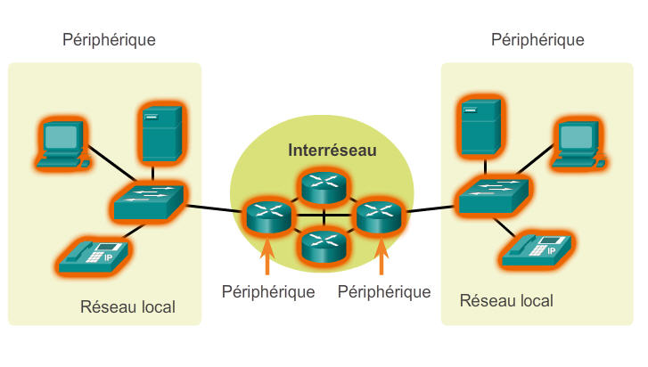
Les réseaux locaux, les réseaux étendus et Internet Composants d'un réseau
Les composants d'un réseau se classent en trois catégories :
Les périphériques
Les supports de transmission
Les services
Notes:
Section 1.2.1.1

Slide 11
Composants d'un réseau Les périphériques finaux
Voici quelques exemples de périphériques finaux :
Ordinateurs (stations de travail, ordinateurs portables, serveurs de fichiers, serveurs Web)
Imprimantes réseau
Téléphones VoIP
Terminal TelePresence
Caméras de surveillance
Appareils portatifs (smartphones, tablettes, PDA, lecteurs de carte sans fil et lecteurs de codes à barres)
Notes:
Section 1.2.1.2

Slide 12
Composants d'un réseau Équipements de l'infrastructure réseau
Parmi ces périphériques réseau intermédiaires, citons :
Les périphériques d'accès réseau (commutateurs et points d'accès sans fil)
Les périphériques interréseau (routeurs)
Les dispositifs de sécurité (pare-feu)
Notes:
Section 1.2.1.3

Slide 13
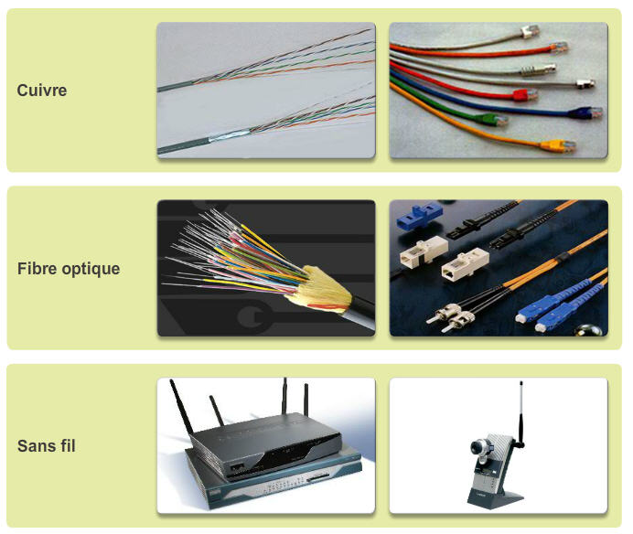
Composants d'un réseau Supports de transmission
Notes:
Section 1.2.1.4

Slide 14
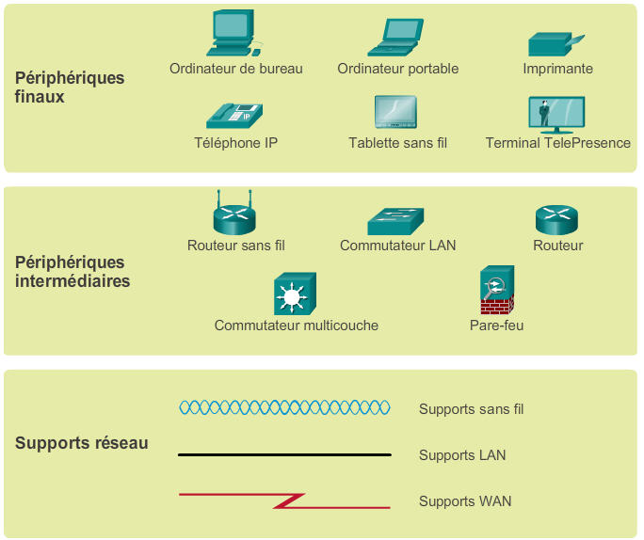
Composants d'un réseau Représentations graphiques des réseaux
Notes:
Section 1.2.1.5

Slide 15
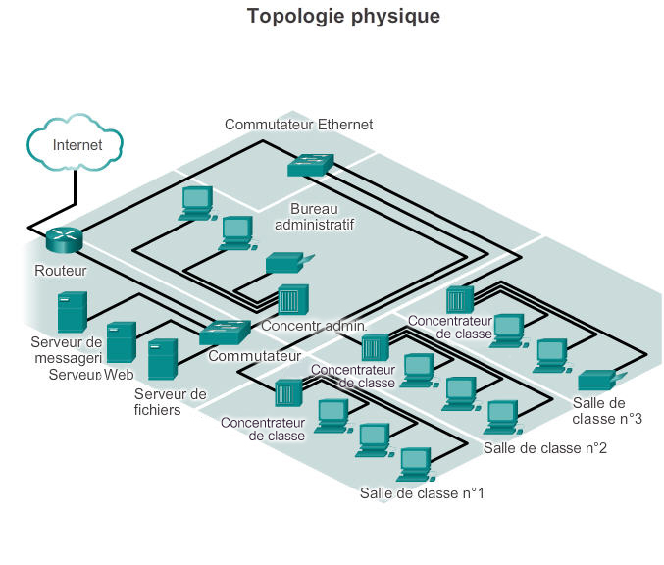
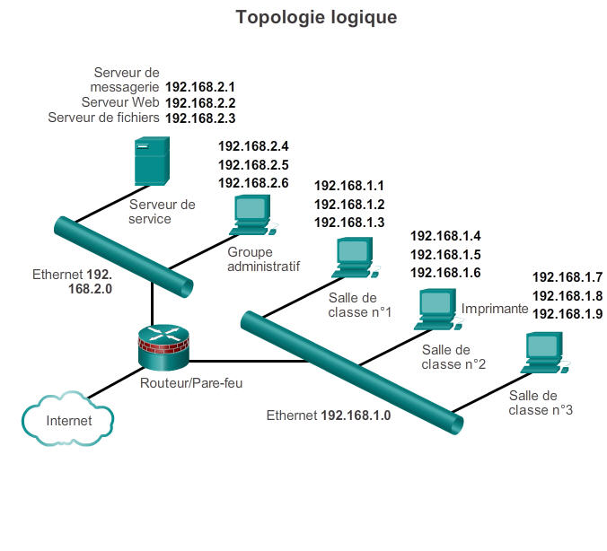
Composants d'un réseau Schémas de topologie
Notes:
Section 1.2.1.6

Slide 16
Les réseaux locaux et les réseaux étendus Types de réseau
Les deux types d'infrastructures réseau les plus répandus sont :
Le réseau local (LAN)
Le réseau étendu (WAN)
Autres types de réseau :
Le réseau métropolitain (MAN)
Le réseau local sans fil (WLAN)
Le réseau de stockage (SAN)
Notes:
Section 1.2.2.1

Slide 17
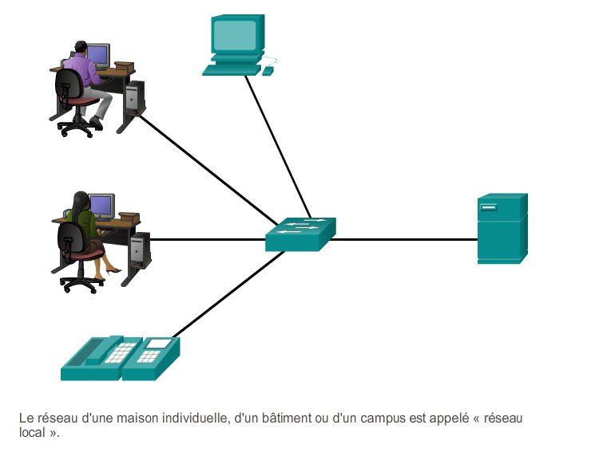
Les réseaux locaux et les réseaux étendus Réseaux locaux (LAN)
Notes:
Section 1.2.2.2

Slide 18
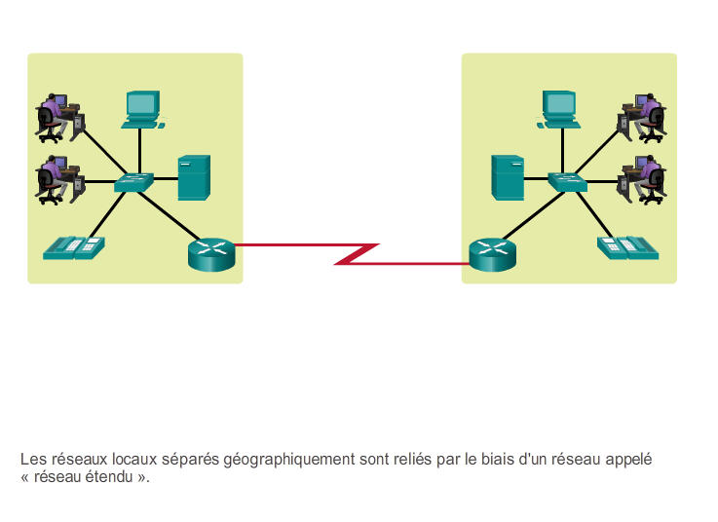
Les réseaux locaux et les réseaux étendus Réseaux étendus (WAN)
Notes:
Section 1.2.2.3

Slide 19
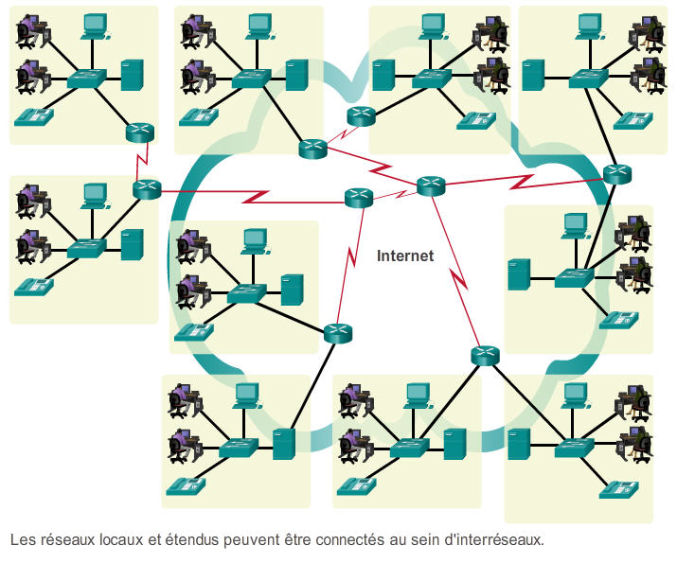
Les réseaux locaux, les réseaux étendus et Internet Internet
Notes:
Sections 1.2.3 et 1.2.3.1

Slide 20
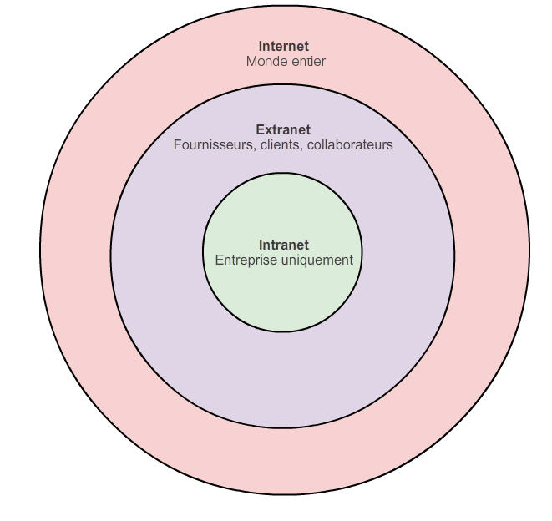
Internet Intranet et Extranet
Notes:
Section 1.2.3.2

Slide 21
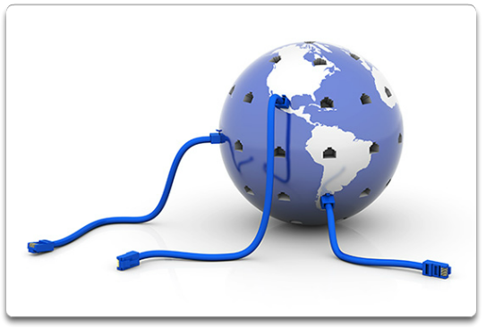
Les réseaux locaux, les réseaux étendus et Internet Technologies d'accès Internet
Notes:
Section 1.2.4.1

Slide 22
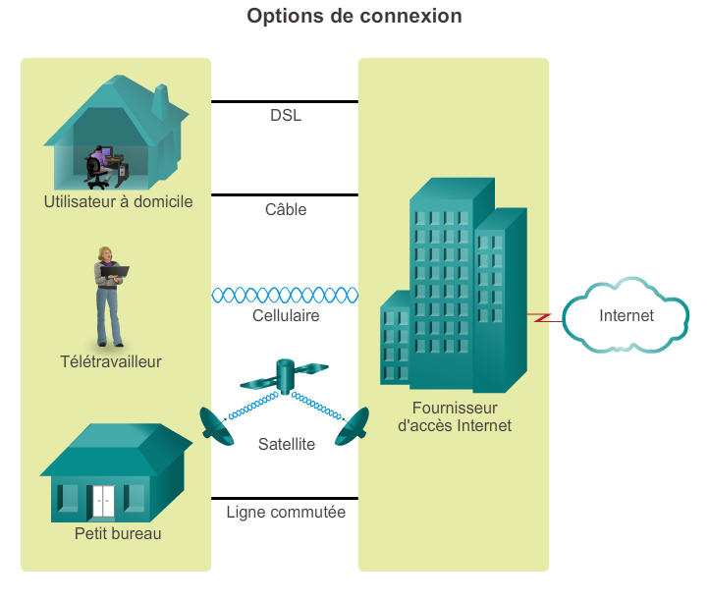
Connexion à Internet Connexion des utilisateurs distants à Internet
Notes:
Section 1.2.4.2

Slide 23
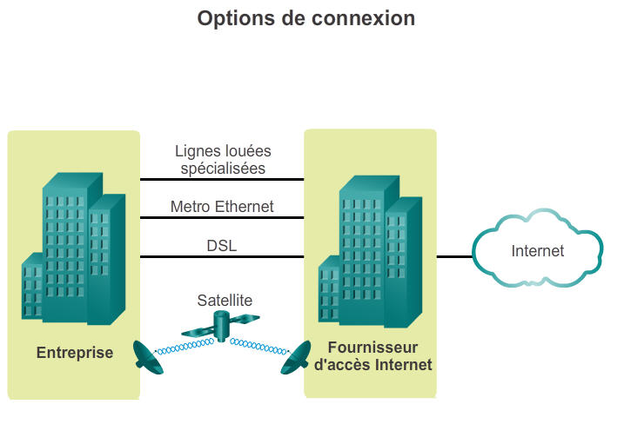
Connexion à Internet Connexion des entreprises à Internet
Notes:
Section 1.2.4.3

Slide 24
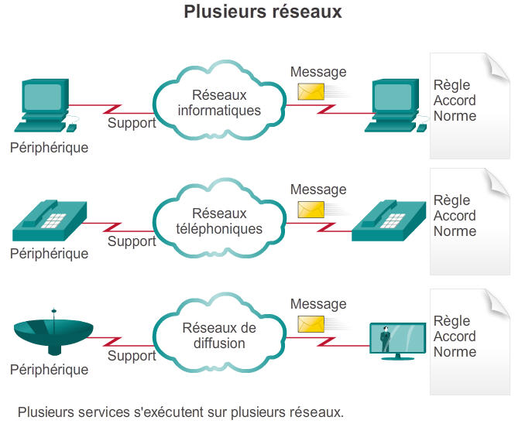
Les réseaux convergents Réseau convergent
Notes:
Section 1.3.1.1

Slide 25
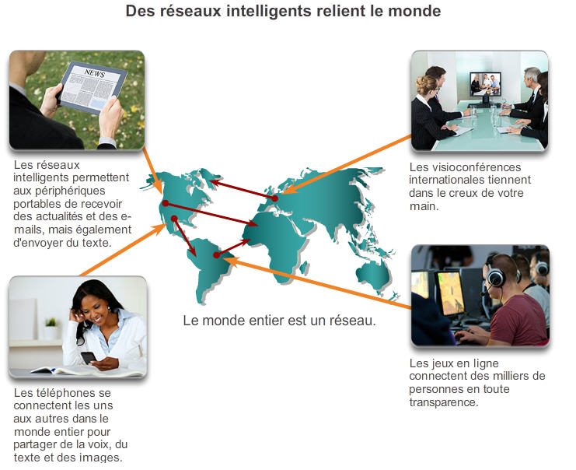
Les réseaux convergents Planification en prévision de l'avenir
Notes:
Section 1.3.1.2

Slide 26
Réseau fiable Architecture prenant en charge le réseau
Alors que les réseaux évoluent, nous découvrons que les architectures sous-jacentes doivent prendre en considération quatre caractéristiques de base si elles veulent répondre aux attentes des utilisateurs :
Tolérance aux pannes
Évolutivité
Qualité de service (QS)
Sécurité
Notes:
Section 1.3.2.1

Slide 27
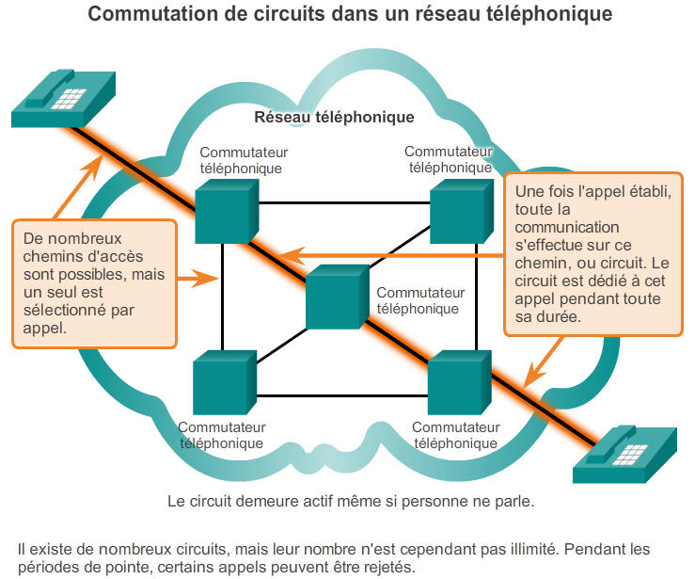
Réseau fiable Tolérance aux pannes dans les réseaux à commutation de circuits
Notes:
Section 1.3.2.2

Slide 28
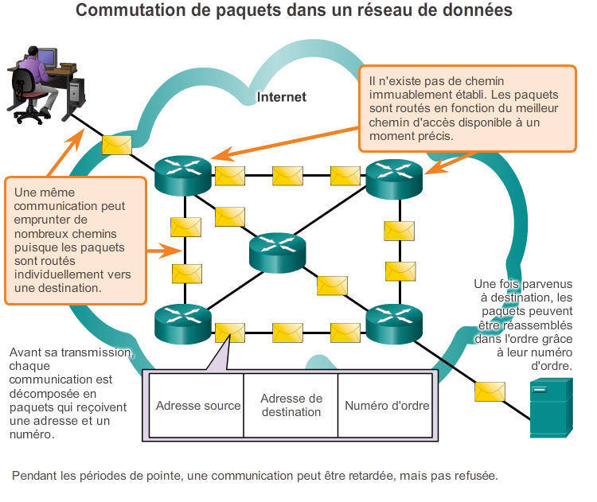
Réseau fiable Réseaux à commutation de paquets
Notes:
Section 1.3.2.3

Slide 29
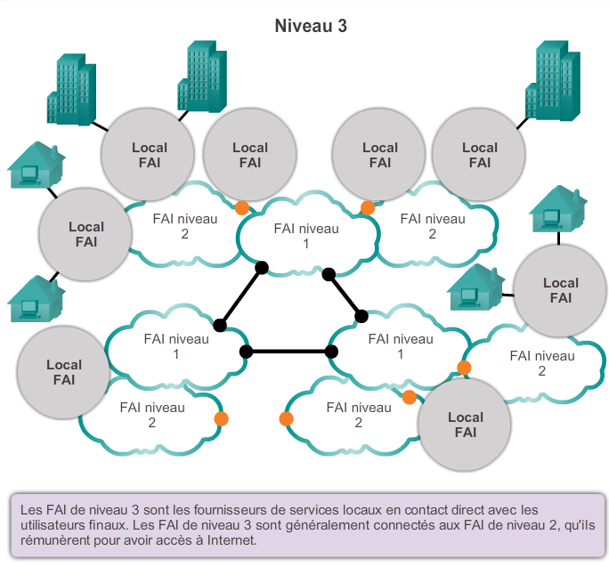
Réseau fiable Réseaux évolutifs
Notes:
Section 1.3.2.4

Slide 30
Réseau fiable Qualité de service (QS)
Dans une entreprise, il faut établir des priorités. Par exemple :
Les communications pour lesquelles la vitesse est importante (augmenter la priorité des services tels que la téléphonie ou la distribution vidéo)
Les communications pour lesquelles la vitesse n'est pas importante (réduire la priorité du téléchargement des pages Web ou des e-mails)
Les communications revêtant une grande importance pour l'entreprise (augmenter la priorité des données de contrôle de la production ou de transactions commerciales)
Les communications indésirables telles que le partage de fichiers en peer-to-peer ou la transmission multimédia en continu : réduire leur priorité ou bloquer les activités indésirables
Notes:
Section 1.3.2.5

Slide 31
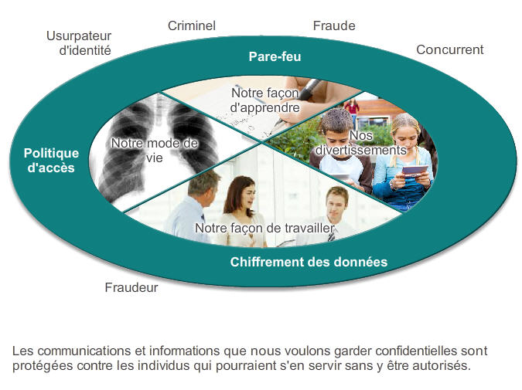
Réseau fiable Sécurité du réseau
Notes:
Section 1.3.2.6

Slide 32
Tendances relatives aux réseaux Nouvelles tendances
Les plus répandues incluent :
Le BYOD (Bring Your Own Device)
La collaboration en ligne
Les vidéos
Le cloud computing
Notes:
Section 1.4.1.1

Slide 33
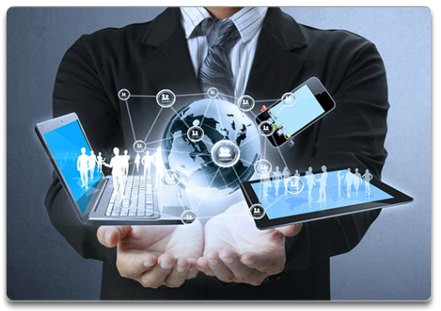
Tendances relatives aux réseaux Le BYOD (Bring Your Own Device)
Notes:
Section 1.4.1.2

Slide 34
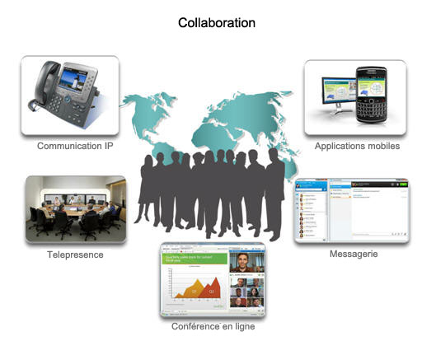
Tendances relatives aux réseaux Collaboration en ligne
Notes:
Section 1.4.1.3

Slide 35
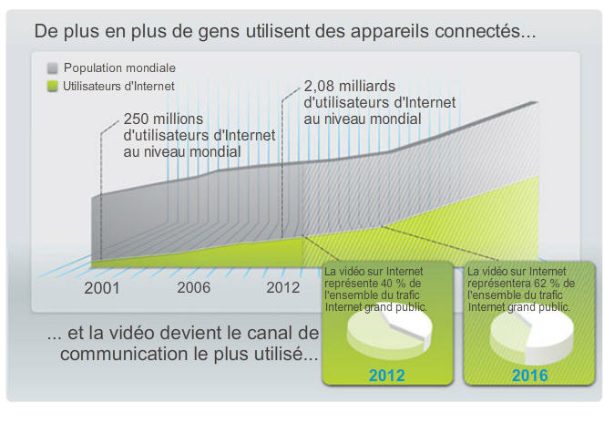
Tendances relatives aux réseaux Communication vidéo
Notes:
Section 1.4.1.4

Slide 36
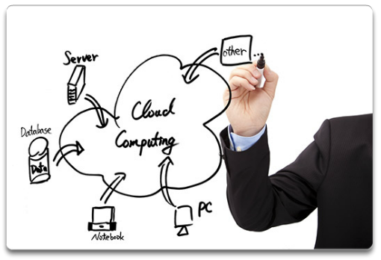
Tendances relatives aux réseaux Cloud computing
Il existe quatre types principaux de cloud :
Clouds publics
Clouds privés
Clouds personnalisés
Clouds hybrides
Notes:
Section 1.4.1.5

Slide 37
Tendances relatives aux réseaux Data centers
Un data center héberge des systèmes informatiques et les composants associés :
Connexions de communication de données redondantes
Serveurs virtuels haut débit (parfois appelés batteries de serveurs ou clusters de serveurs)
Systèmes de stockage redondants (généralement, technologie SAN)
Alimentations redondantes ou de secours
Systèmes de contrôle de l'environnement (par exemple, climatisation, système d'extinction des incendies)
Dispositifs de sécurité
Notes:
Section 1.4.1.6

Slide 38
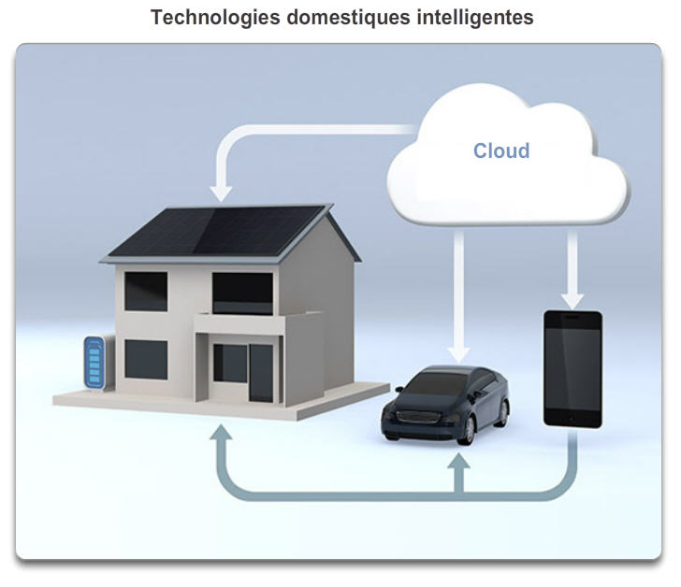
Technologies réseau domestiques Tendances technologiques domestiques
Notes:
Section 1.4.2.1

Slide 39
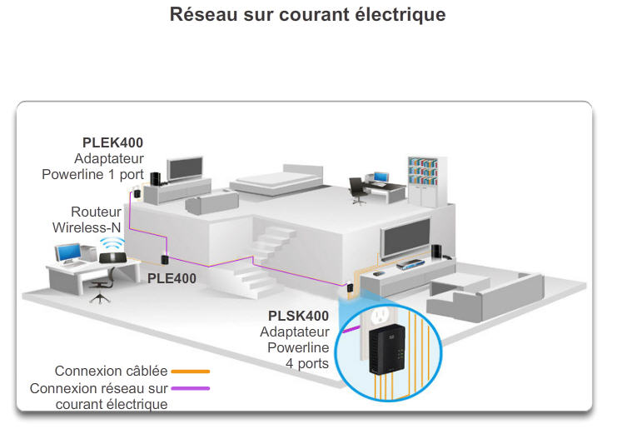
Technologies réseau domestiques Réseau sur courant électrique
Notes:
Section 1.4.2.2

Slide 40
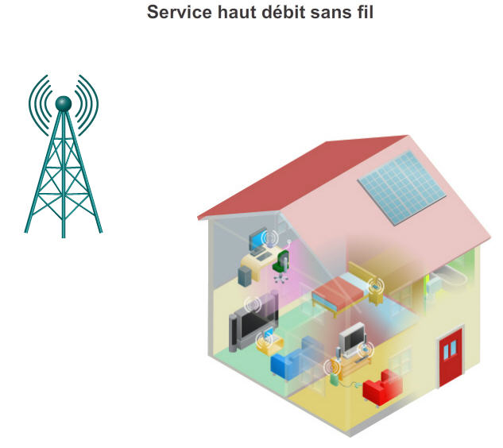
Technologies réseau domestiques Haut débit sans fil
Notes:
Section 1.4.2.3

Slide 41
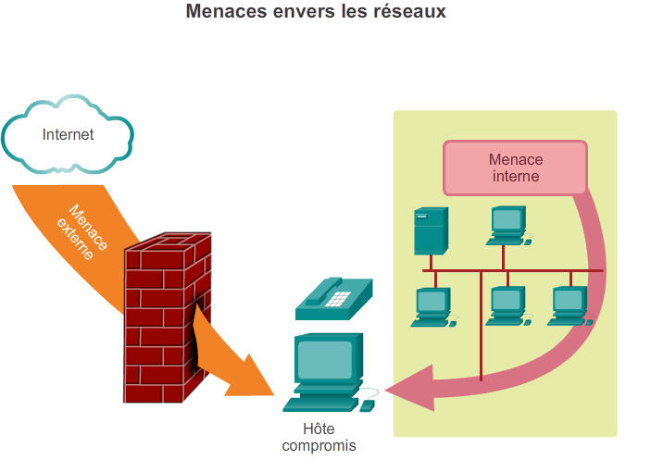
L'avenir des réseaux Sécurité du réseau
Notes:
Section 1.4.3

Slide 42
Sécurité du réseau Menaces pour la sécurité
Les menaces externes les plus courantes pour les réseaux sont les suivantes :
Virus, vers et chevaux de Troie
Logiciels espions et logiciels publicitaires
Attaques zero-day (également appelées attaques zero-hour)
Piratage informatique
Attaques par déni de service
Interception et vol de données
Usurpation d'identité
Notes:
Section 1.4.3.1

Slide 43
Sécurité du réseau Solutions de sécurité
La sécurité du réseau repose souvent sur les éléments suivants :
Antivirus et logiciel anti-espion
Filtrage au niveau du pare-feu
Systèmes de pare-feu dédiés
Listes de contrôle d'accès (ACL)
Systèmes de protection contre les intrusions
VPN
Notes:
Section 1.4.3.2

Slide 44
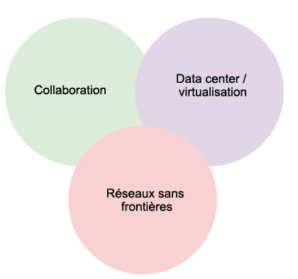
Architectures réseau Architectures réseau Cisco
Notes:
Section 1.4.4.1

Slide 45
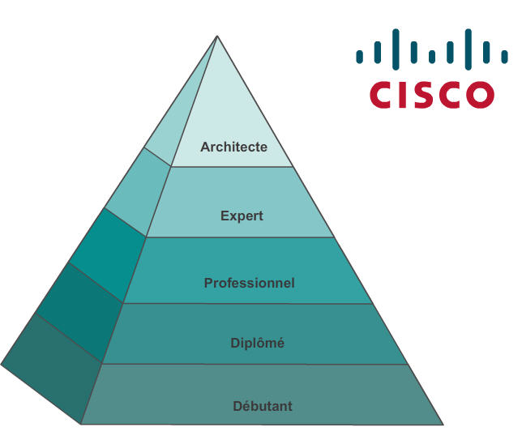
Architectures réseau Cisco Certified Network Associate (CCNA)
Notes:
Section 1.4.4.2

Slide 46
Exploration du réseau Résumé
Dans ce chapitre, vous avez appris les notions suivantes :
Les réseaux et Internet ont modifié notre façon de communiquer, d'apprendre, de travailler et de nous divertir.
Les réseaux peuvent être de différentes tailles. Cela va des réseaux de base, constitués de deux ordinateurs, aux réseaux les plus complexes capables de connecter des millions de périphériques.
Internet est le plus grand réseau existant. En réalité, Internet est un « réseau de réseaux ». Internet fournit des services qui nous permettent de communiquer avec la famille, les amis et les collègues.
Notes:
Sections 1.5 et 1.5.1

Slide 47
Exploration du réseau Résumé
Dans ce chapitre, vous avez appris les notions suivantes :
L'infrastructure réseau est la plate-forme qui prend en charge le réseau. Elle fournit le canal stable et fiable à travers lequel nos communications peuvent s'établir. Ce dernier est constitué de composants réseau tels que les périphériques finaux, les équipements intermédiaires et les supports de transmission.
Les réseaux doivent être fiables.
La sécurité du réseau est une partie intégrante des réseaux informatiques, qu'il s'agisse d'un simple environnement domestique avec une seule connexion à Internet ou d'une entreprise avec des milliers d'utilisateurs.
Notes:
Sections 1.5 et 1.5.1

Slide 48
Exploration du réseau Résumé
Dans ce chapitre, vous avez appris les notions suivantes :
L'infrastructure réseau peut varier considérablement en termes de taille, de nombre d'utilisateurs, et de nombre et types de services pris en charge. Elle doit se développer et s'adapter pour prendre en charge la façon dont le réseau est utilisé. La plate-forme de routage et de commutation est la base de toute infrastructure réseau.
Notes:
Sections 1.5 et 1.5.1

Slide 49


